Slide 1
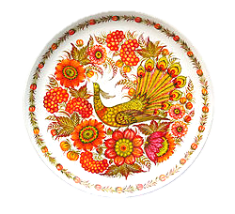
Розрізняю часові форми дієслів
Українська мова
3 клас. Розділ 6.
Дієслово
Урок 83

Slide 2
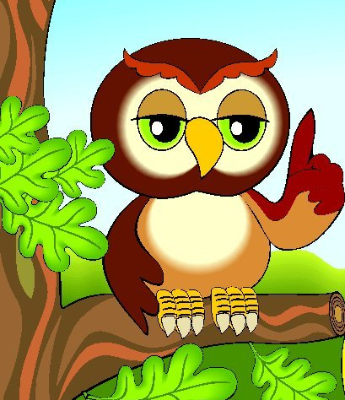
Налаштування на урок
Прочитайте дієслова. Виберіть дії, від яких відчуваєте задоволення
Слухаю
дивлюсь
розумію
чую
бачу
міркую
відповідаю
співпрацюю
виконую
творю
намагаюсь

Slide 3
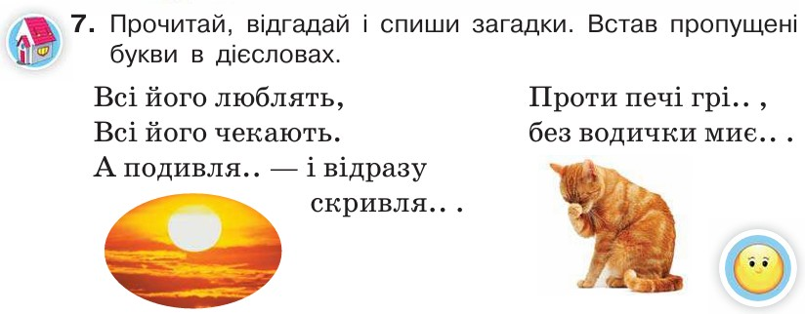

Перевірка домашнього завдання
Що називають і на які питання відповідають дієслова?
Прочитайте складені речення
Підручник.
Сторінка
111

Slide 4
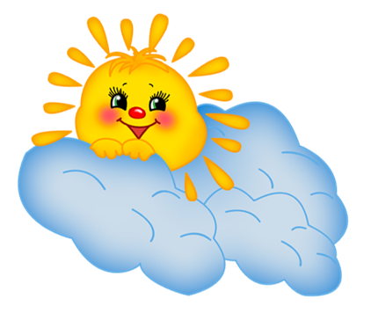
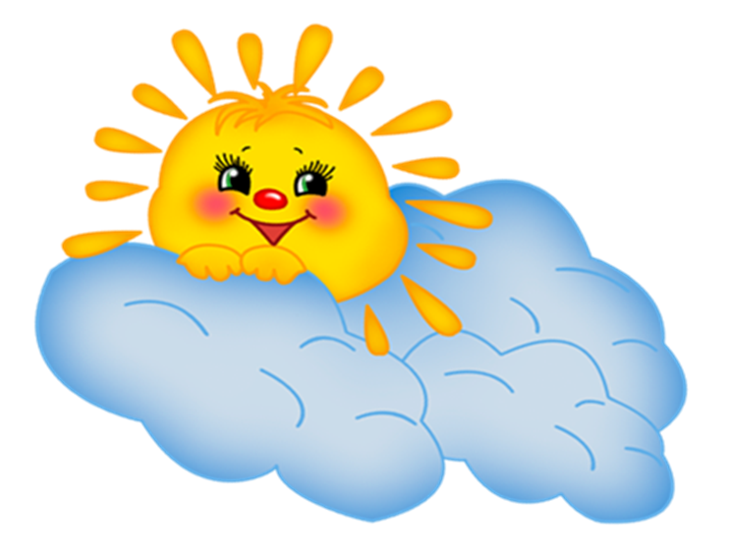
Вправа «Хмаринки»
Що знаєте про іменник?
Що знаєте про прикметник?
Які частини мови ми вивчили?
Що знаєте про числівник?
Що вже знаєте про дієслово?

Slide 5

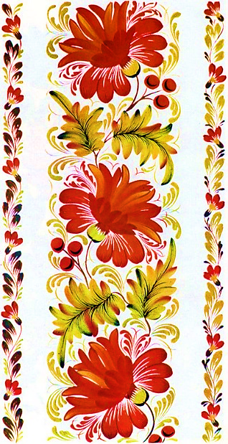
Повідомлення теми уроку
Сьогодні на уроці ми познайомимося з часовими формами дієслів.
Побуваємо у селищі Петриківка, познайомимося з народними майстрами з розпису.

Slide 6
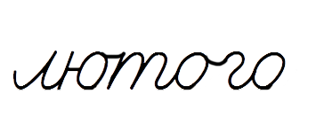






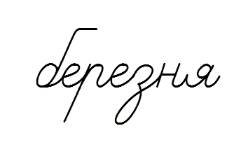
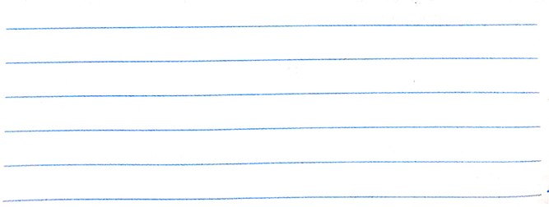

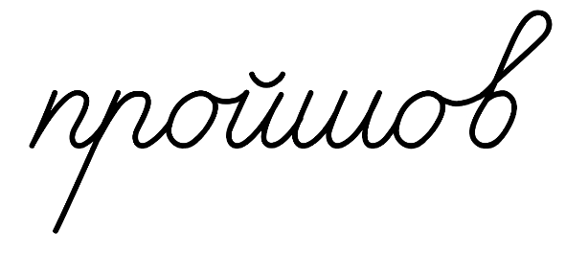
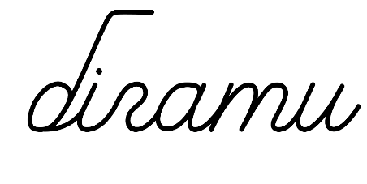
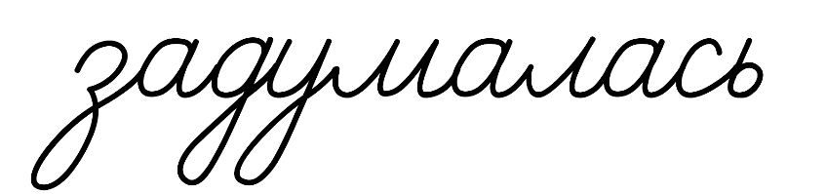
Хвилинка каліграфії
Прочитайте і запишіть дієслова. Поставте до них запитання.

Slide 7
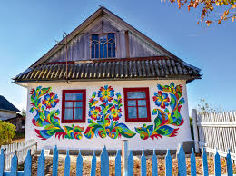
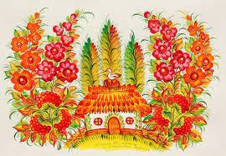
Прочитайте повідомлення
Випишіть виділені слова
На Дніпропетровщині є селище Петриківка. У ньому здавна розмальовували посуд, меблі, будинки, паркани. Ці візерунки назвали петриківським розписом. Щоб зберегти розпис, майстри і майстрині навчають цього мистецтва дітей. А діти передаватимуть свою майстерність наступним поколінням.
Підручник.
Сторінка
111

Slide 8
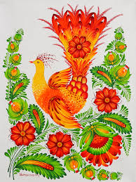
Прочитайте повідомлення
Розмальовували, навчають, передаватимуть
Проведіть дослідження!
1. Визначте, яке з виписаних дієслів називає дію, що відбулася в минулому. На яке питання воно відповідає?
2. Яке дієслово називає дію, що відбувається в теперішньому часі? Поставте до нього питання.
3. Яке дієслово називає дію, що відбуватиметься в майбутньому? На яке питання воно відповідає?
4. Зробіть висновок, чи змінюються дієслова за часами. Перевірте себе за правилом.
Підручник.
Сторінка
112

Slide 9

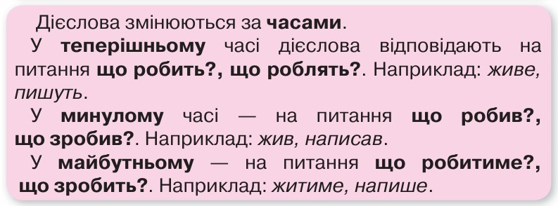
Запам’ятайте!
Як змінюються дієслова?
На які питання відповідають дієслова в теперішньому часі? В минулому часі? В майбутньому часі?
Підручник.
Сторінка
112

Slide 10
Розподіліть дієслова за часами
Запишіть їх у три колонки: теперішній час, минулий і майбутній.
Співають, створила, розбудить, хвилювалися, фантазують, подарував, припливуть, біліє, прийде.
Теперішній час | Минулий час | Майбутній час
співають
створила
розбудить
фантазують
хвилювалися
припливуть
біліє
подарував
прийде
Підручник.
Сторінка
112

Slide 11
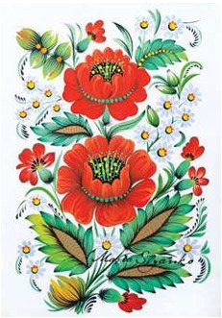
Прочитайте текст
Село Петриківку майже 500 років тому заснував козак на прізвище Петрик. Сьогодні вироби майстрів і майстринь петриківського розпису славляться на весь світ. Народні художники малюють на них квіти, ягоди, незвичайних птахів. Тарелі, таці, скриньки з петриківським розписом прикрашатимуть оселі людей і через багато років.
мин.ч.
теп.ч.
теп.ч.
майб.ч.
Знайдіть спільнокореневі слова. Визначте, від якого слова вони утворились. Випишіть з тексту про село Петриківку дієслова. Надпишіть їх часову форму.
Підручник.
Сторінка
112

Slide 12
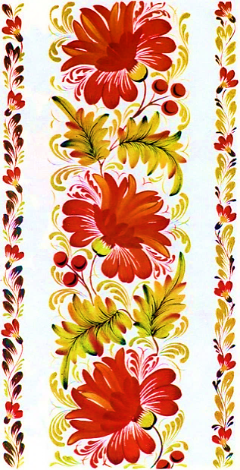
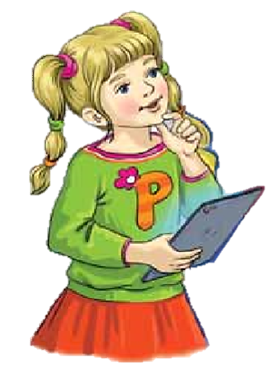
Прочитайте і спишіть уривок з вірша Євгенія Рослика.
Підкресліть дієслова, визначте їх час.
майб.ч.
Як розквітне квітка у казковім липні,
квітку намалюю, мовби уві сні. Роки відлітають — квітка мов живая
разом із калиною спить на полотні.
майб.ч.
теп.ч.
теп.ч.
Що ви дізналися про петриківський розпис? Складіть про це текст (3–4 речення).
Підручник.
Сторінка
113

Slide 13
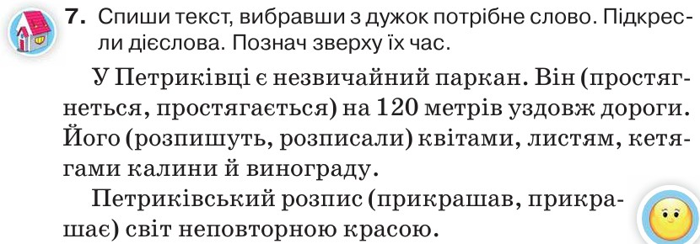
Пояснення домашнього завдання
Що називають і на які питання відповідають дієслова?
Як змінюються дієслова? Як визначити час дієслова?
Підручник.
Сторінка
113

Slide 14
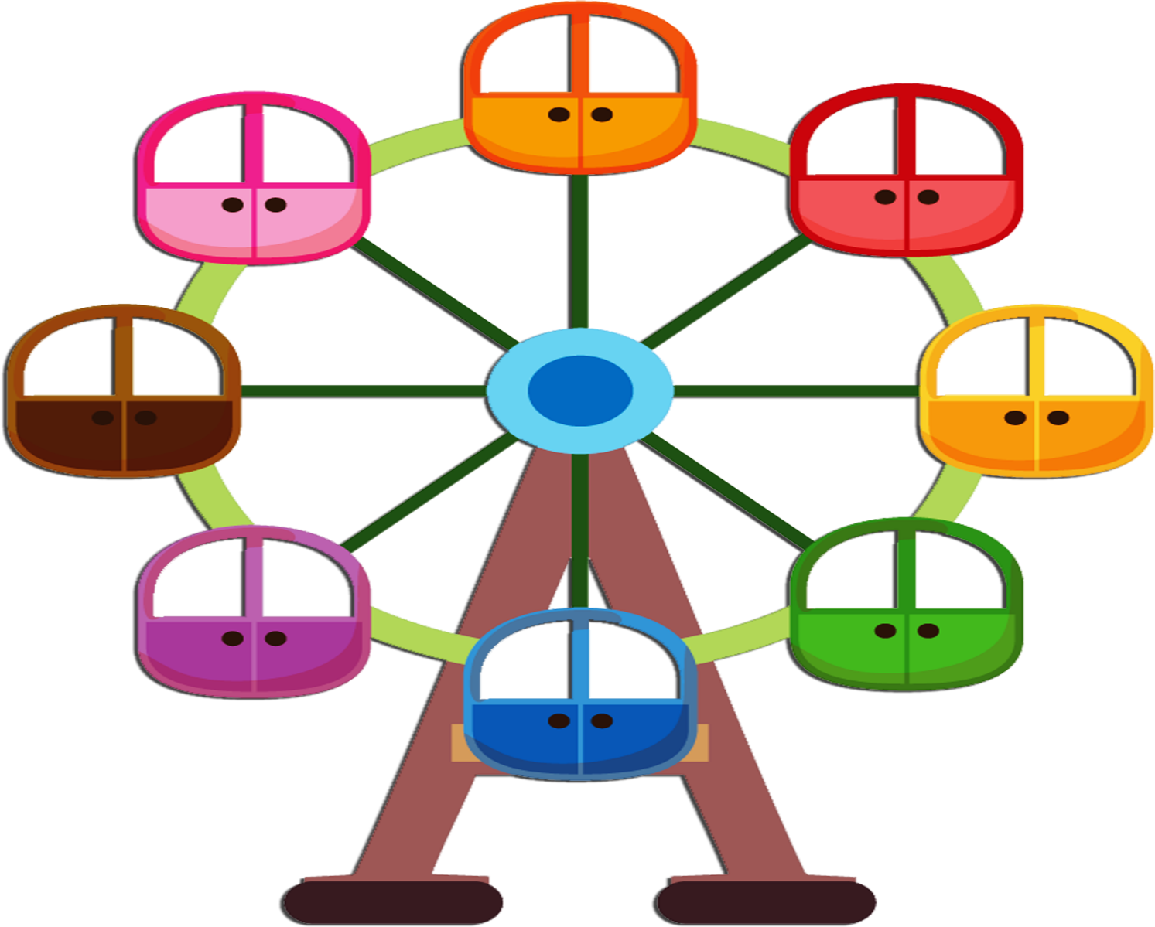
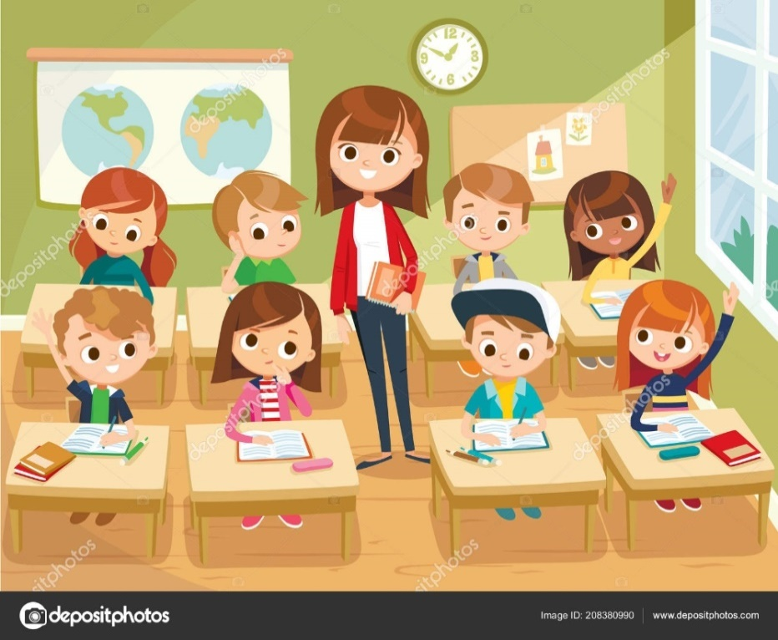
Рефлексія
Вправа «Колесо». Назвіть дієслова, що характеризують вашу діяльність на цьому уроці.
писав/ла
працював/ла
слухав/ла
добирав/ла
відповідав/ла
складав/ла
старав/лася
думав/ла

